Slide 1
Entrega No 2
Materia : Ciencia de datos Aplicada

Slide 2
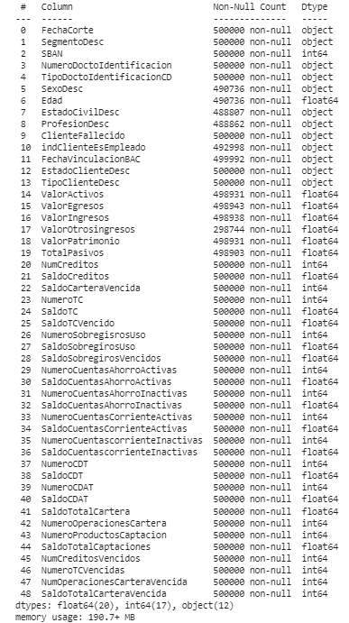
Preparación de datos
Tipos de variables
Actividades realizadas :
Verificar variables con campos vacios
Eliminar variables no relevantes : Fecha Corte, SBAN, FechaVinculacionBAC,EstadoClienteDesc
Dropna para las variables con campos vacios : SexoDesc,Edad,EstadoCivilDesc,ProfesionDesc,indClienteEmpleado
Se realizó un boxplot

Slide 3
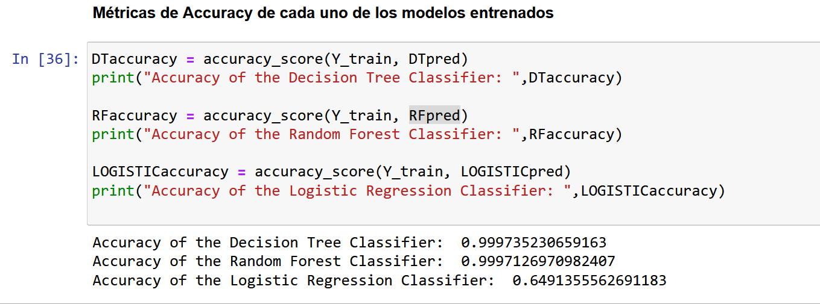
Estrategia de validación
Se realiza una primera prueba con el modelo, dividiendo los datos en 30% de prueba y 70% de entrenamiento
Se realiza cross validation y variación de hiper parámetros para evaluar cada uno de los modelos

Slide 4
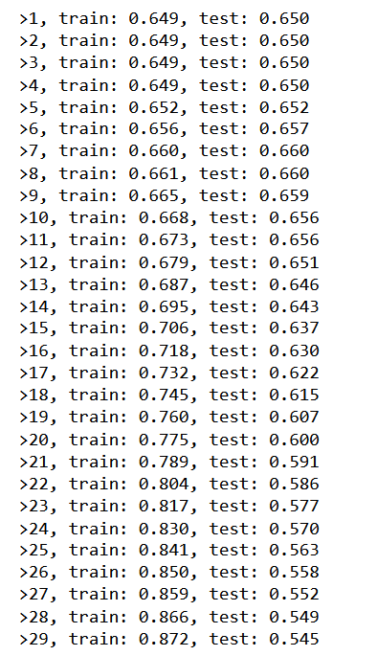
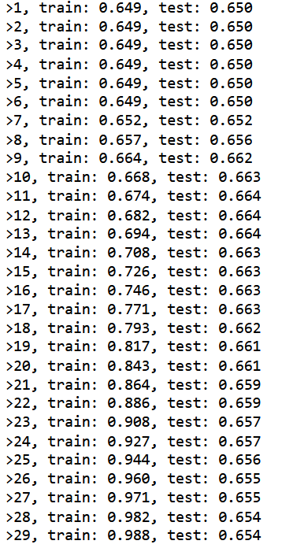
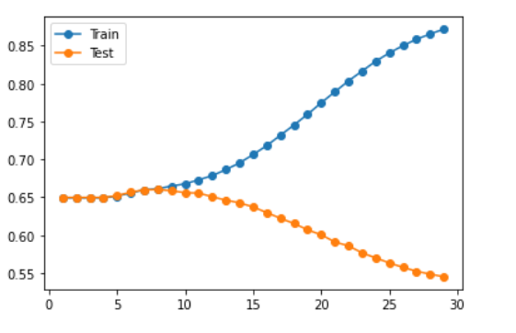
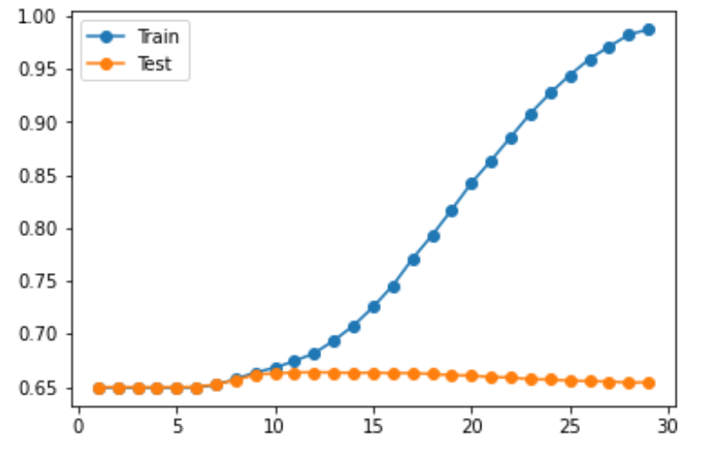
Selección del modelo
Árbol de decisión
Random Forest
Se realiza una variación de hiper parámetros y una cross validation, seleccionando el modelo con mejores métricas de ajuste. Para este caso se selecciona el F1_score como dato de ajuste.

Slide 5
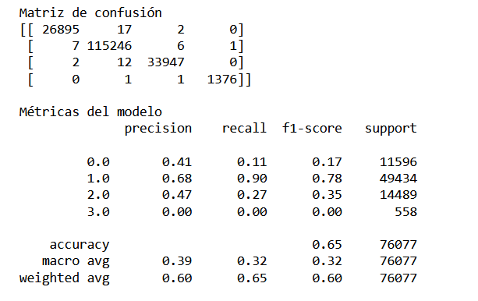
Desarrollo y evaluación del Modelo

Slide 6
Conclusiones
Mejor Performance del Modelo : Evaluar modelos con mayor cantidad de hiperparametros
Datos demográficos y financieros podemos realizar proyecciones de crecimiento y perfilación de clientes.

